Slide 1





SÉQUENCE
Savoir remplir un questionnaire en ligne pour faires ses démarches administratives
Modules Usagers
Notes:
L’objectif de ce module est de pouvoir remplir un formulaire en ligne pour effectuer ses démarches administratives. Pour cela, nous allons apprendre à identifier les différents types de champs qui composent un formulaire en ligne et évoquer les différents petits pièges qui peuvent transformer une banale tâche administrative en parcours du combattant.

Slide 2
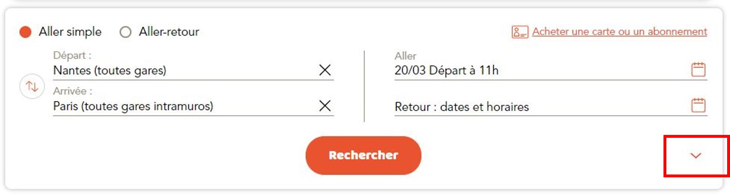
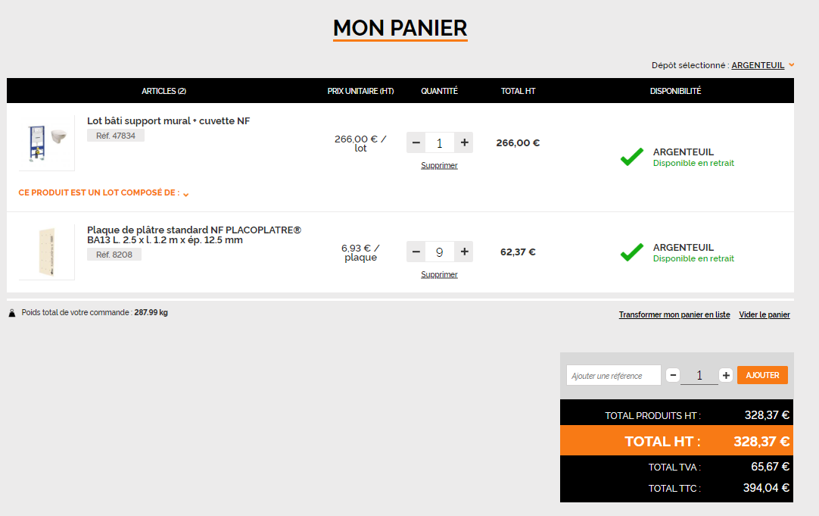
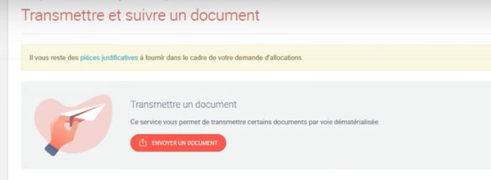
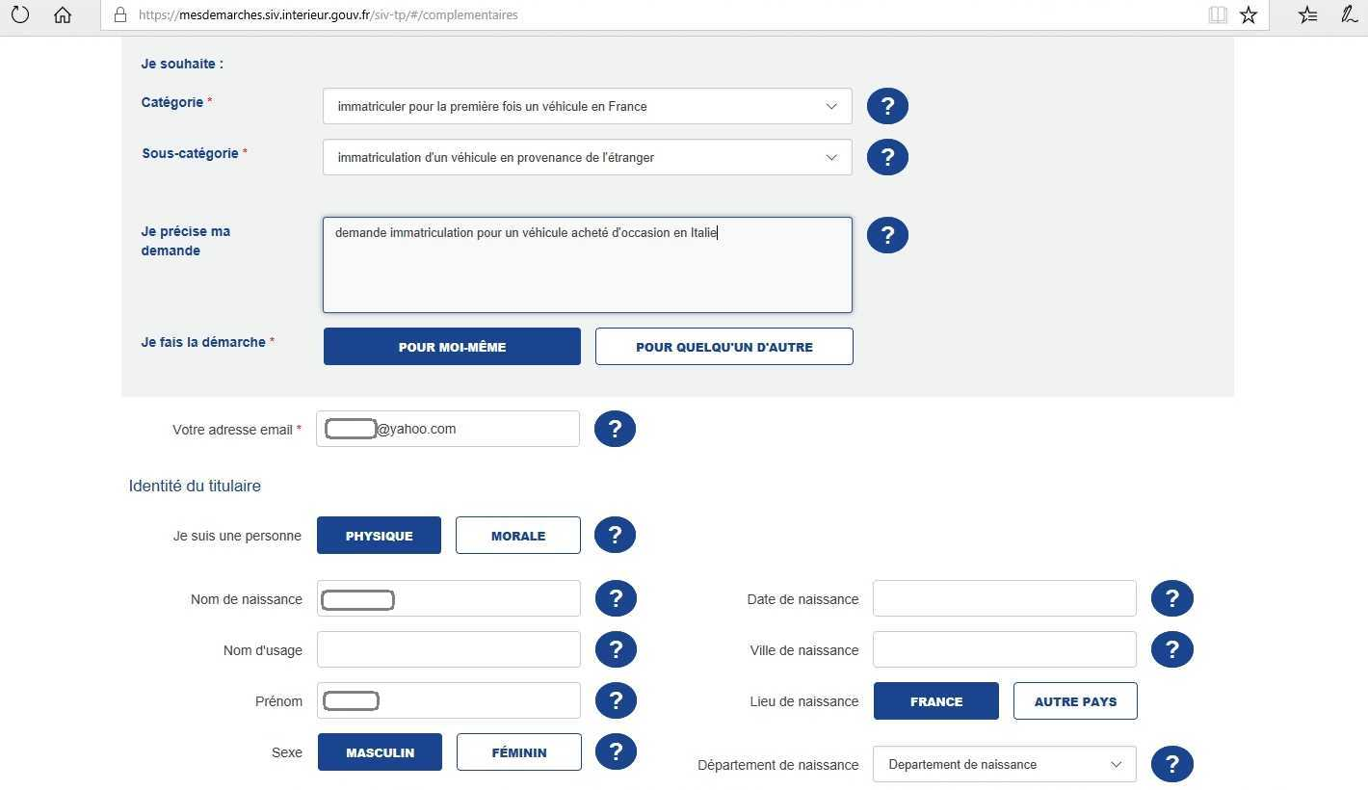
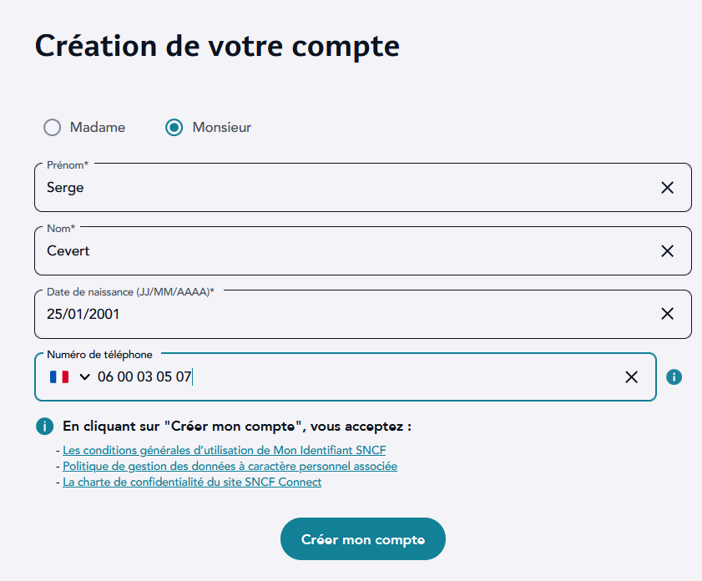
le formulaire en ligne, passage incontournable de démarches en ligne
Pour effectuer une recherche, passer une commande, créer un compte, transmettre des informations, faire valoir ses droits...
1
Notes:
Que ce soit pour commander un article en ligne, réserver un billet de train, faire des démarches administratives, créer un compte ou ajouter un document dans un site comme “Mon parcours Santé”, on remplit souvent des formulaires. L’interface de ces différents sites changent, pour autant le principe de fonctionnement est le même. Une fois que l’on a compris le fonctionnement des champs qui composent un formulaire, il est plus facile de le remplir quel que soit l’interface du site.
Ces formulaires peuvent être, la plupart du temps, remplis soit avec un ordinateur, soit avec un smartphone ou une tablette. Même si l’interface de certains formulaires est prévue pour les appareils mobiles, le clavier virtuel des smartphones et la taille de ses touches rendent parfois l’exercice difficile. Il est plus facile de remplir un formulaire en ligne à l’aide d’un clavier d’ordinateur

Slide 3
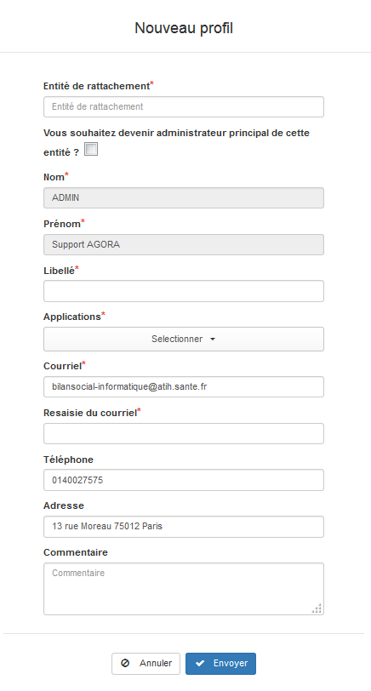
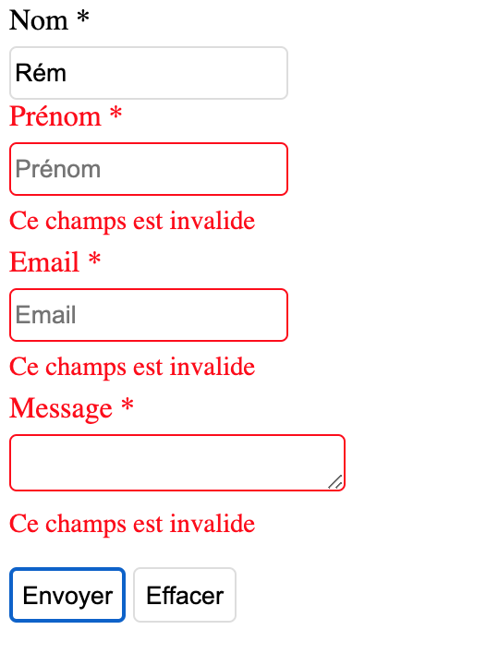
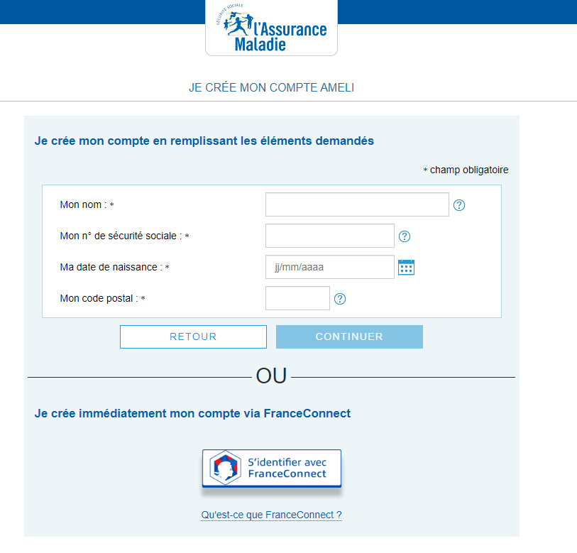

Remplir un formulaire en ligne, les étapes
Pour qu‘un formulaire en ligne soit validé, il faut respecter certaines contraintes imposées par le formulaire
1
Pour cela il faut :
    Identifier les différents types de champs
    Les remplir selon le format attendu
    Identifier les champs obligatoires de ceux qui ne le sont pas
Date de naissance
Champs obligatoire *
Vous devez saisir une adresse valide
Les champs obligatoires sont identifiables grâce au signe
*
Identifiez les champs obligatoires dans le formulaire ci-contre
En cas de champ obligatoire vide, une alerte apparaît
Formulaire non valide
Notes:
Le remplissage d’un formulaire peut cacher de nombreuses difficultés. Il faut remplir correctement les champs sous peine que votre formulaire ne soit pas validé lorsque vous cliquez sur la touche Envoyer, valider ou Suite.
Il est donc important d’identifier les différents types de champs pouvant être rencontrés dans un formulaire.
Certains champs sont obligatoires, c’est à dire que s’ils ne sont pas remplis , vous ne pourrez pas valider la demande, ou l’inscription. Ces champs sont repérables grâce au petit astérisque (des fois aussi par la mention obligatoire). Si vous ne renseignez pas ces champs, lors de la validation du formulaire, un message d’alerte va apparaître. Ce message peut prendre plusieurs formes, allant d’une simple mise en valeur (souvent à l’aide d’un cadre rouge) du champ manquant à un message plus détaillé. Voici quelques exemples de messages d’alerte.
Tout champ non obligatoire est facultatif, c’est à dire qu’il ne bloque pas le déroulé du formulaire. Vous êtes libre de renseigner ces champs facultatifs qui permettent parfois d’amener des informations complémentaires qui vous faciliterons la démarche (suivi via sms, confirmation par mails…) mais qui permettent aussi au propriétaire du formulaire d’avoir plus de renseignements sur vous et vos habitudes de vie.

Slide 4
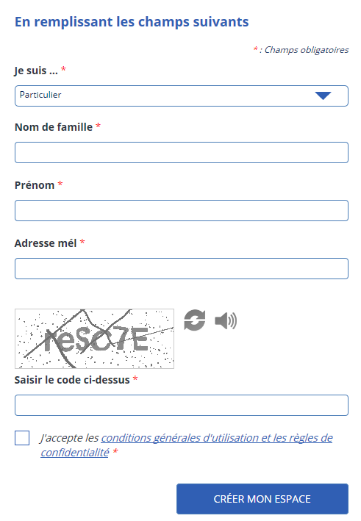
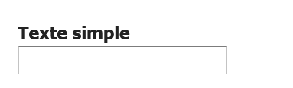
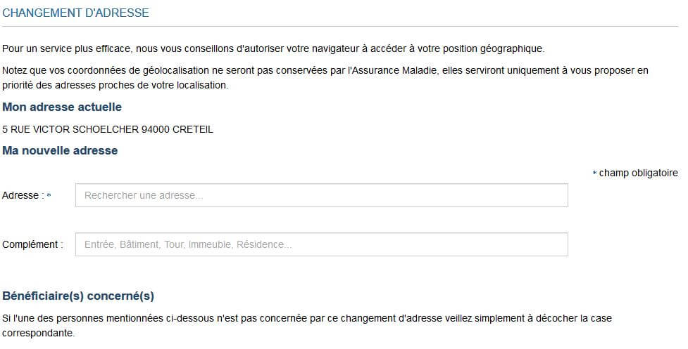
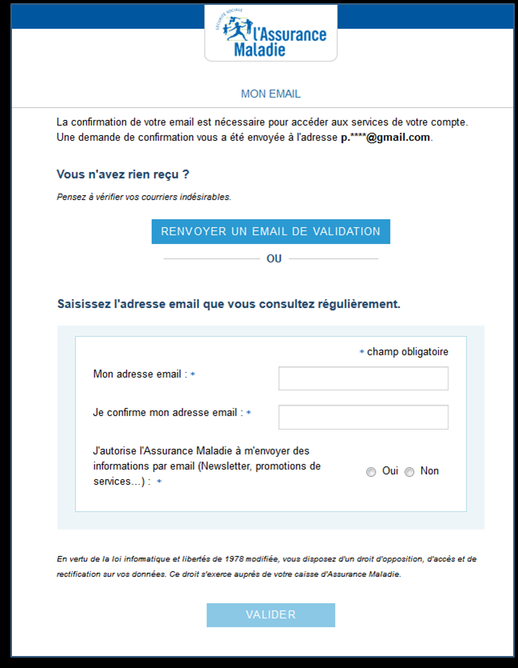
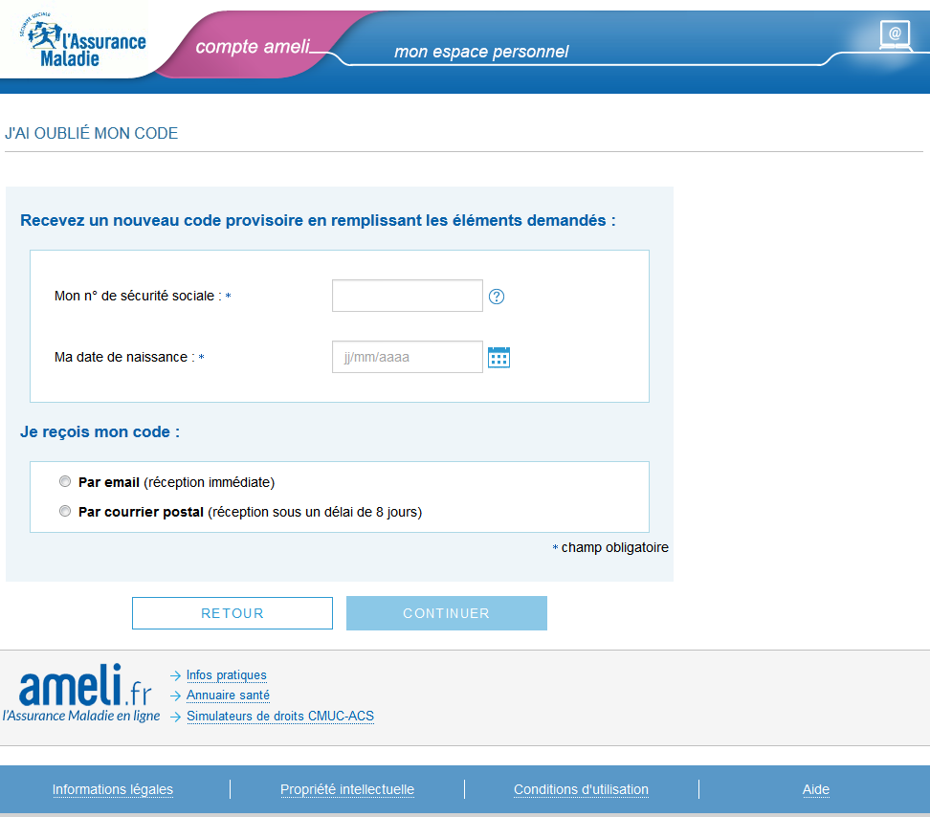
Les différents champs de saisie d’information
1
exemple
Le champ de texte simple
Il suffit de cliquer sur le champ et de saisir le texte demandé en majuscule ou en minuscule
Certains champs de texte simple ne peuvent être validés que s’ils respectent un format
En cliquant sur le bouton à côté du champ, on obtient souvent le format attendu
Exemple :
Renseigner ici les 13 chiffres qui composent votre numéro de Sécurité Sociale
Notes:
Le champ le plus simple dans un formulaire est le champ de saisie de texte. Il suffit de cliquer dans le rectangle du champ et de taper le texte voulu. Ce texte (sauf contre indication écrite ) peut être rempli indifféremment en minuscules ou majuscules. Il faut par contre respecter les espaces entre les mots que vous entrez comme vous le feriez avec un traitement de texte.
Il existe certains champs qui nécessitent d’être renseignés selon un format spécifique. Un symbole (souvent un point interrogation ou d’affirmation) permet en cliquant dessus d’ouvrir une petite fenêtre indiquant le format attendu.
En cas de non respect de ce format, la totalité du formulaire sera invalide. C’est le cas pour les champs :
de l’adresse mail qui nécessite un format de type : nomdumail@fournisseur.extension
Le Code Postal : 5 chiffres
Le numéro de sécurité sociale...
Attention ce type de champs ne tolère pas la présence d’espace. Un espace avant ou après la saisie peut entraîner la non validation du champs

Slide 5
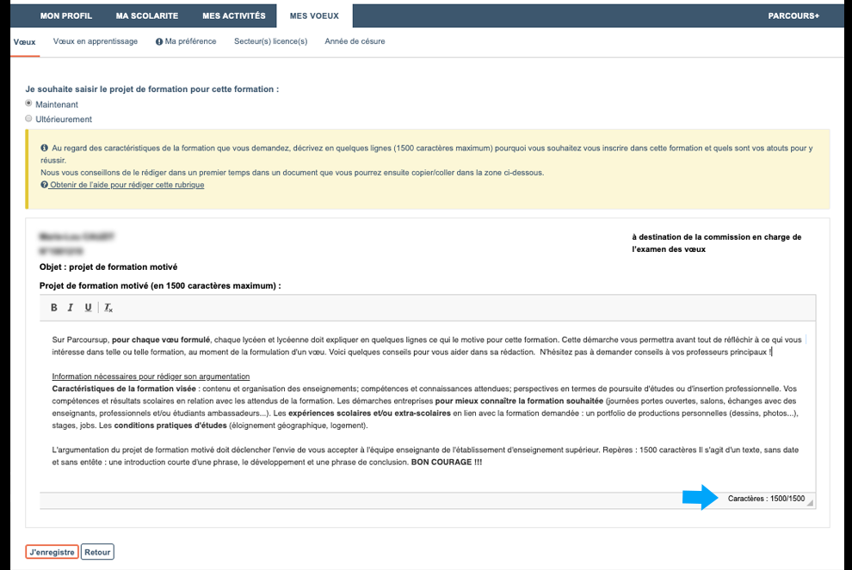
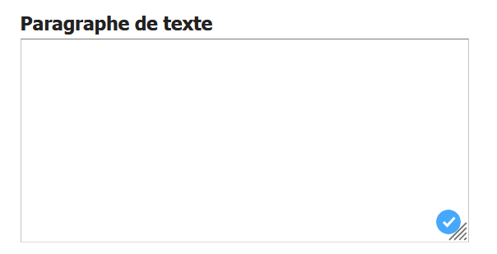
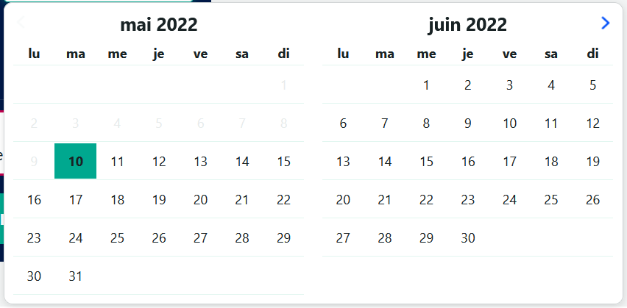
Les différents champs de saisie d’information
Le paragraphe de texte
1
exemple
Ce type de champ est souvent limité à un nombre maximum de caractères
Le champ date
Le champ date n’accepte parfois que des chiffres sous un format spécifique indiqué ici par jj/mm/aaaa
Certains champs date permettent d’ouvrir un calendrier pour cliquer directement sur la date (via l’icône à droite)
Notes:
Le champ paragraphe de texte est assez semblable au champ de texte simple, mais il permet de saisir un texte plus long. On peut écrire en minuscules ou majuscules. Ce champ propose souvent une correction automatique des mots. Lorsqu’une faute d’orthographe ou de frappe est repérée le mot est souligné (souvent en rouge). En faisant un clic droit sur le mot souligné, on obtient une proposition de correction. Ce type de champ limite souvent le texte à un nombre de caractères prédéfini (ici 1500). on considère comme caractère tous les lettres et chiffres saisis mais aussi la ponctuation et les espaces se situant entre les mots. Si on dépasse le nombre de caractères indiqué on ne pourra pas valider le formulaire.
Le Champ de date est un champ qui attend d’être renseigné avec un format spécifique, le plus souvent sous le format deux chiffres pour le jour (je mettrai donc 01 pour le premier jour du mois), un symbole slash, deux chiffres pour le mois, un symbole slash et 4 chiffres pour l’année.
De nombreux sites proposent aussi de saisir directement la date via un petit agenda qui s’ouvre automatiquement lors que l’on clique sur le champ ou sur un symbole se situant à droite de celui-ci (souvent une icône agenda ou une flèche vers le bas). Il faut alors naviguer dans l’agenda (souvent à l’aide de flèches se situant en haut de celui-ci) pour faire défiler les mois et les années et cliquer directement sur la date voulue

Slide 6
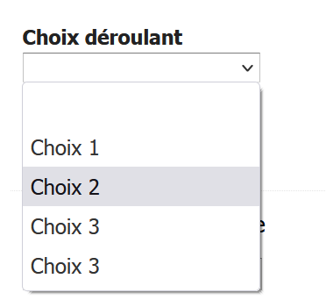
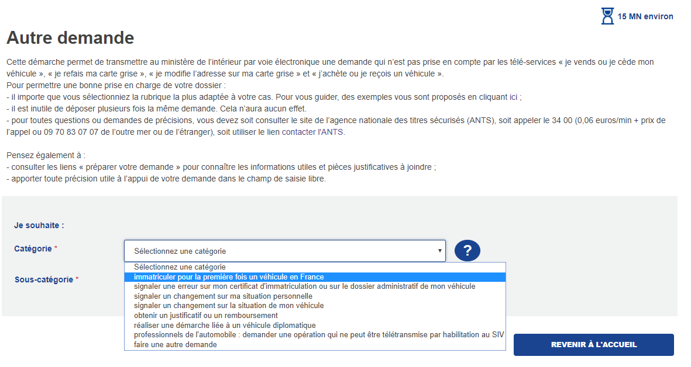

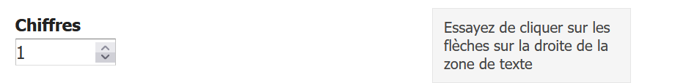

Les différents champs de saisie d’information
Le champ déroulant
Le champ déroulant
1
exemple
Il faut cliquer sur la flèche à droite du champ
pour ouvrir des propositions, puis cliquer pour sélectionner celle qui correspond à notre choix
Le champ Chiffre
Nombre de billet
exemple
On modifie le nombre en cliquant sur le curseur haut-bas ou sur les symboles + et -
Notes:
Le champ de menu déroulant nécessite de cliquer sur la petite flèche à gauche pour ouvrir des options de choix. Il suffit alors de cliquer sur l’un des choix proposés pour remplir le formulaire.
Certains champs de menu déroulant proposent des choix dès que j’écris dans le champ. Exemple je commence à écrire « attesta..) et le menu me propose « attestation assurance » , « attestation paiement », « attestation droit »…
Le menu chiffre permet de modifier le nombre initial (souvent 1) via des flèches ou curseurs. Ce type de champs est très fréquent sur les formulaires d’achat de billets ou lors d’une commande sur un site marchand. Si l’on veut rentrer un chiffre élevé sans avoir à cliquer plusieurs fois sur les curseurs (par exemple pour entrer le chiffre 100), il suffit de cliquer sur le champ, pour mettre le chiffre affiché en surbrillance (souvent en bleu) , de rentrer le nombre voulu avec les touches chiffre de mon clavier et de valider celui-ci avec la touche entrée.

Slide 7
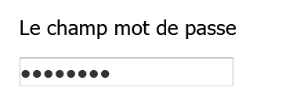
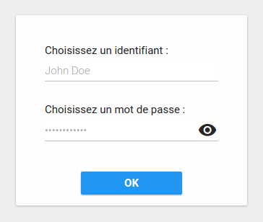

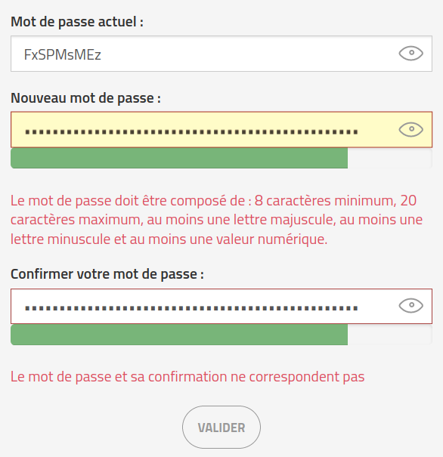
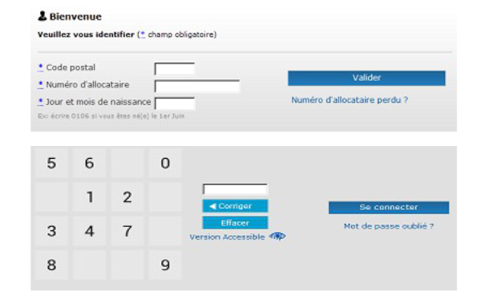
Les différents champs de saisie de mot de passe
Le champ mot de passe
Pour des raisons de sécurité, ce que je tape sur le clavier est remplacé par des points.
Dans ce cas, impossible de vérifier une erreur des saisie
1
On peut parfois vérifier sa saisie à l’aide d’un bouton à droite du champ
Le champs mot de passe aléatoire
Uniquement pour saisir des mots de passe en chiffres, il suffit de cliquer sur les chiffres affichés pour renseigner la totalité ou uniquement certains chiffres manquants
Notes:
Le champ mot de passe est probablement celui auquel on est le plus confronté. Lorsque que l’on fait une saisie dans ce champ , les caractères qui sont entrées ne sont pas visibles (ou de manière très furtives si on utilise un smartphone ou un tablette) et sont remplacés par des points. Je ne vois pas ce que j’écris. Ce masquage automatique a pour but de vous protéger du regard d’une personne mal intentionnée qui pourrait voir votre mot de passe. Cela veut dire qu’il faut faire attention lorsque que j’entre mon mot de passe afin de ne pas faire d’erreur de frappe.
Lorsque je crée un compte, on me demande souvent de confirmer mon mot de passe en remplissant à nouveau celui-ci. Si les deux mots de passe saisis sont différents (parce que j’ai fait une erreur de frappe) , un message d’alerte apparaît. Il faut alors remplir de nouveau le ou les deux champs. Il est conseillé de recommencer la procédure en entier (remplir les deux champs).
Parfois un petit symbole situé à droite me permet de voir furtivement le mot de passe pour vérifier ma saisie.
Même si la technique a tendance à disparaître, on peut encore rencontrer des champs de mot de passe aléatoire. Cette technique est censée vous protéger de virus de type keylogger, qui espionnent ce que vous tapez sur votre clavier. Ces champs ne concernent que des codes ou mots de passe à base de chiffres avec un nombre limité de caractères. Ces mots de passe ne sont pas assez sûrs et c’est pourquoi cette technique a tendance à disparaître.

Slide 8

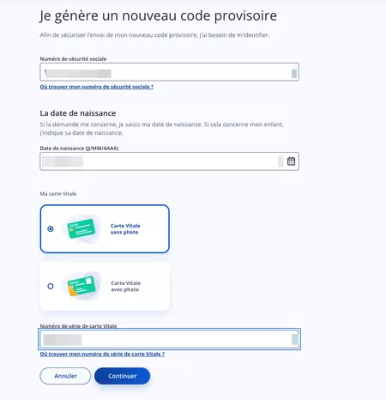
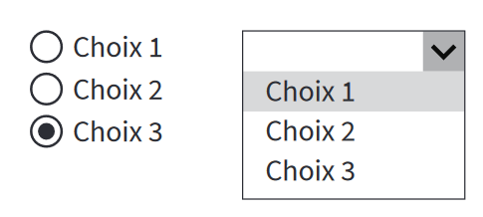
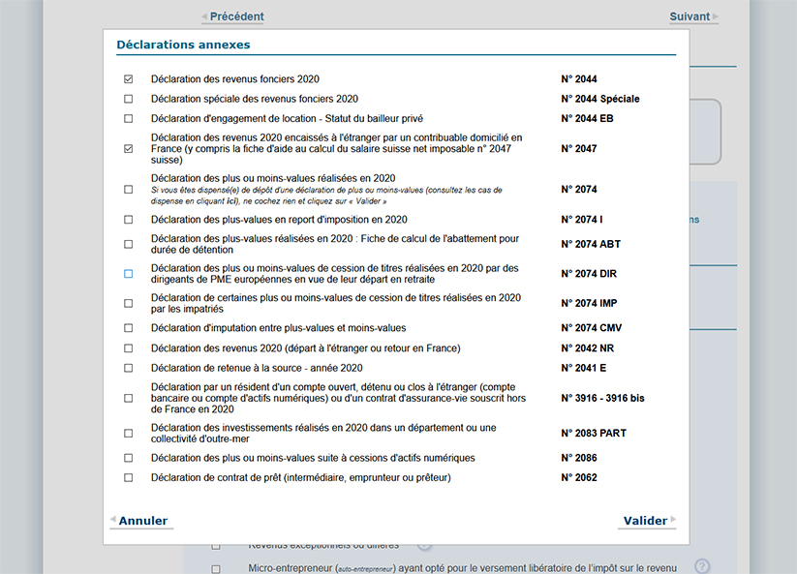
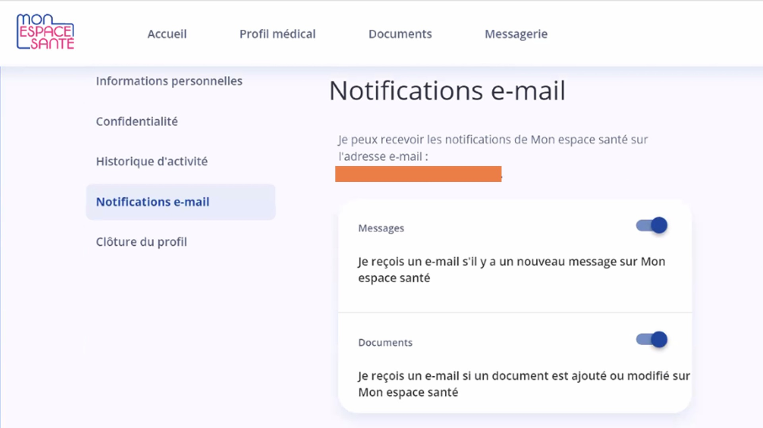
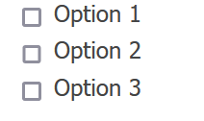
Les différents champs de choix
Le champ à choix unique
1
exemple
Le champ à choix multiple
Autre variante pour les choix multiples la tirette
exemple
Possibilité de cocher plusieurs choix
Notes:
Ces deux champs semblent assez proches, toutefois le champ à choix unique (bouton rond) ne permet pas de sélectionner plusieurs réponses à la fois, alors que le champ à choix multiples (bouton carré) permet de cocher autant de propositions que l’on souhaite.
L’interface des sites évolue et se veut plus agréable et plus facile pour les utilisateurs. Il n’est pas rare que ce type de champs soit retravaillé visuellement sous forme de boutons voire d’icônes sur lesquelles il faut cliquer. Pour les champs à choix multiple, on peut aussi avoir des petits curseurs à déplacer de droite à gauche (souvent en couleur quand sélectionnés et grisés quand décochés)

Slide 9
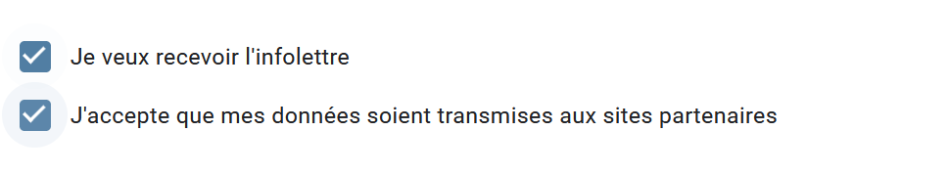
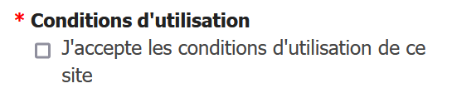

Vérifier avant de valider votre formulaire
Certains formulaires de sites ont des cases pré-cochées. Vérifiez avant de valider ou d’envoyer le formulaire.Vous n’êtes pas obligé de laisser ces cases cochées si vous ne voulez pas.
1
Par contre, vous devez presque toujours cocher que vous avez lu et (ou) accepté les conditions d’utilisation du site pour valider votre formulaire.
Possibilité de partager
Notes:
Lorsque l’on remplit un formulaire d’inscription, on doit souvent accepter les conditions d’utilisation du site ou du service (appelé aussi CGU). Si l’on ne coche pas cette case (marquée avec une astérisque), on ne peut pas valider l’inscription.
Même si, aujourd’hui, la RGPD interdit ce genre de pratique, il n’est pas rare que certains champs soient pré-cochés. Il est donc important de bien vérifier tous les champs, et de décocher ceux que vous ne souhaitez pas avant de valider et d’envoyer son formulaire. Pour rappel, vous pouvez limiter votre saisie au seuls champs obligatoires (marqués avec une astérisque)

Slide 10
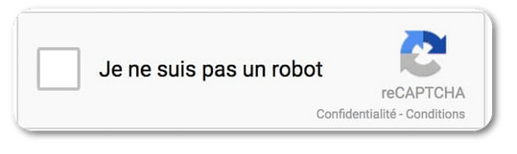
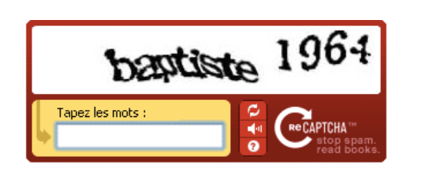
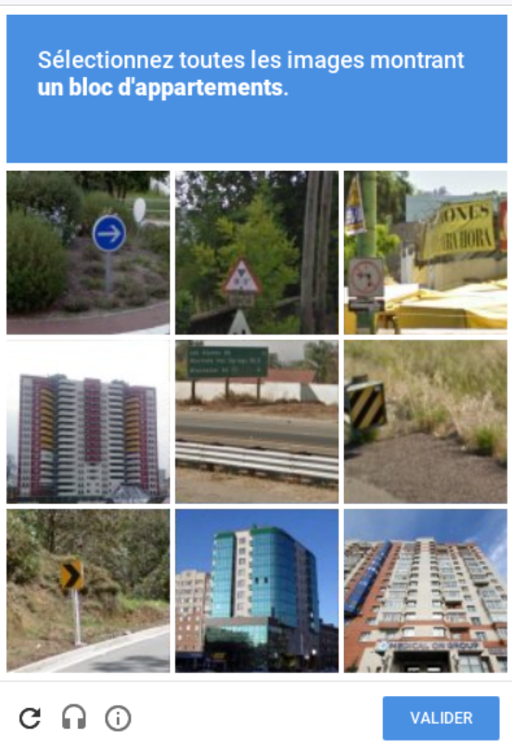
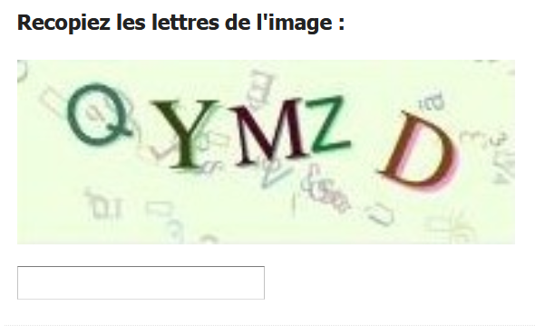
Le CAPTCHA pour vérifier si vous êtes humain
1
Possibilité de partager
Notes:
La validation par CAPTCHA est conçue pour déterminer si un utilisateur en ligne est vraiment un humain et non un Bot (un logiciel intelligent qui se fait passer pour hunmain). CAPTCHA est un acronyme qui signifie « Completely Automated Public Turing test to tell Computers and Humans Apart » (test de Turing public complètement automatisé permettant de différencier un utilisateur humain d'un ordinateur).
Le principe est basé sur le fait que l'utilisateur saisisse une série de lettres et/ou de chiffres visibles sur une image distordue qui apparaît à l'écran. Certains sites web préfèrent afficher une image qui contient une question mathématique.
Les plus connus sont ceux proposées par Google : les Recaptcha. Utilisé sur de nombreux sites, ils se différencient par l’utilisation d’images à la place des lettres et chiffres : l’utilisateur doit cliquer sur des images qui correspondent à une demande particulière (exemple cliquer sur des images où il y a des bus) avant de valider sa saisie.
Pour certains sites, il suffit de cliquer sur un bouton à gauche de “je ne suis pas un robot”, ou de déplacer un curseur dans le sens indiqué sur l’écran.

Slide 11
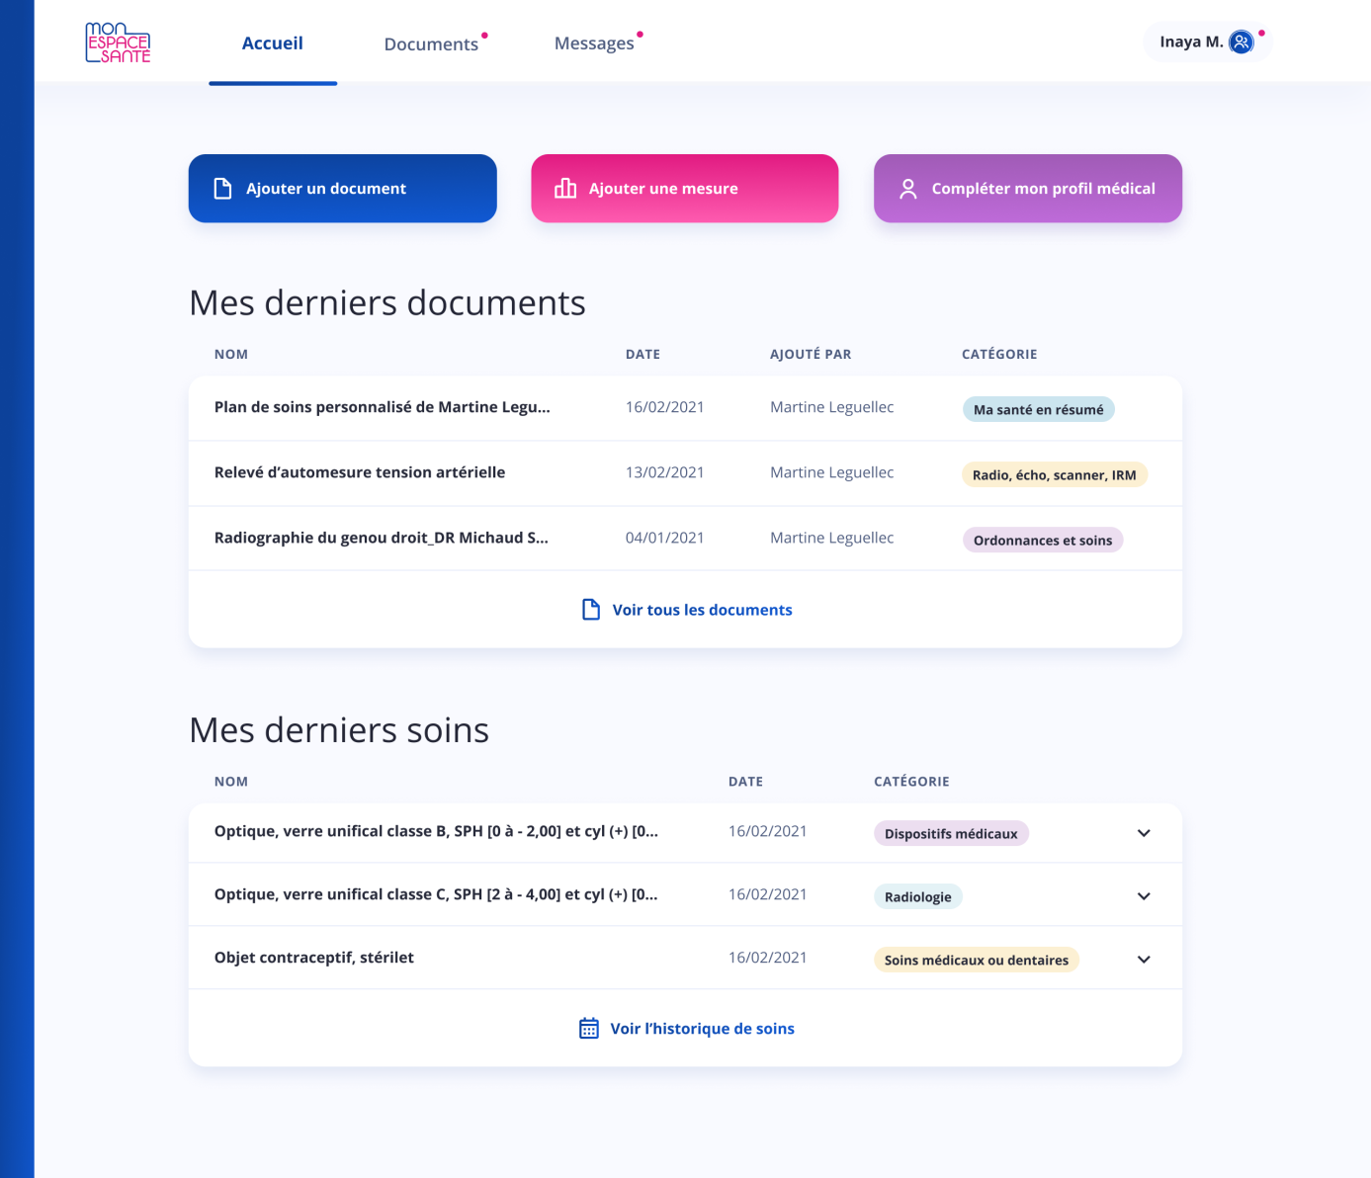
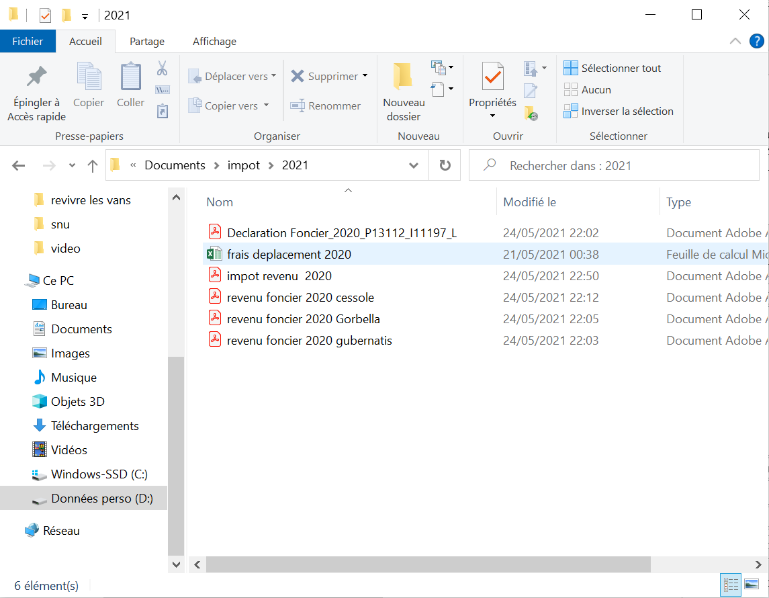
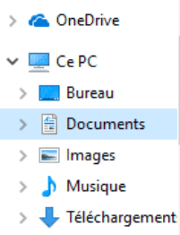
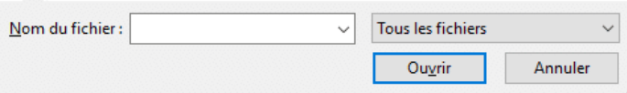
Ajouter un fichier à votre formulaire
1
1
2
frais deplacement 2020
3
3
Notes:
Certains formulaires nécessitent de transmettre des fichiers (par exemple une attestation). Ce type d’envoi impose souvent un (ou des) format(s) particuliers (JPEG, PDF), voire limite le poids du ou des fichiers à transmettre. Il est donc important de trouver cette information. La plupart du temps elle apparaît lorsque l’on clique sur le bouton transmettre, envoyer, ajouter un document.
Une fois que l’on a appuyé sur le bouton, une fenêtre apparaît permettant de naviguer dans les dossiers de votre ordinateur. Il suffit de sélectionner le fichier voulu puis de cliquer sur Ouvrir. Le téléchargement du fichier sur le site commence. En fonction de votre connexion et du poids du document cela peut prendre quelques minutes. Lorsque le téléchargement est terminé, le site vous en informe. Vous devez parfois valider le téléchargement (à l’aide d’un bouton Valider, Transmettre…) pour revenir au formulaire initial.

